Slide 1
Язык Javascript
к.т.н. доцент каф. ВТ
Медведев М.С.

Slide 2

Javascript
Современный JavaScript – это «безопасный»
язык программирования общего назначения.
Он не предоставляет низкоуровневых средств
работы с памятью, процессором, так как
изначально был ориентирован на браузеры, в
которых это не требуется.

Slide 3
Javascript
В отличие от компилируемых языков программирования, таких как C++, С# и Java,
JavaScript не преобразовывается компилятором в машинный код или байт-код — он выполнятся в таком виде, каким его написал программист.

Slide 4
Что умеет Javascript?
• Создавать новые HTML-теги, удалять существующие,
менять стили элементов, скрывать, показывать элементы.
• Реагировать на действия пользователя, обрабатывать
клики мыши, перемещения курсора, нажатия на клавиатуру и т. п.
• Посылать запросы на сервер и загружать данные без
перезагрузки страницы ("AJAX").
• Получать и устанавливать cookie, запрашивать данные,
выводить сообщения.

Slide 5
Что не умеет Javascript
• JavaScript не может читать/записывать произвольные
файлы на жесткий диск, копировать их или вызывать
программы. Он не имеет прямого доступа к
операционной системе.
• JavaScript, работающий в одной вкладке, не может
общаться с другими вкладками и окнами
• Из JavaScript можно легко посылать запросы на
сервер, с которого пришла страница. Запрос на
другой домен тоже возможен, но менее удобен, т. к. и
здесь есть ограничения безопасности.

Slide 6
Альтернативные технологии
• Java – язык общего назначения, на нём можно
писать самые разные программы. Для интернетстраниц есть особая возможность – написание
Апплетов
• Adobe Flash – кросс-браузерная платформа для
мультимедиа-приложений, анимаций, аудио и
видео. Flash-ролик – это скомпилированная
программа, написанная на языке ActionScript

Slide 7
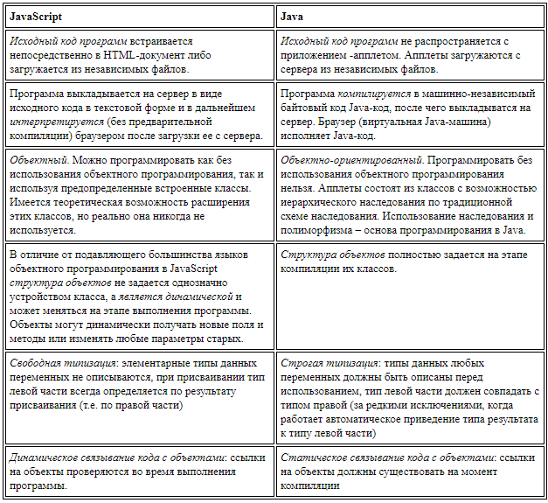
Альтернативные технологии

Slide 8
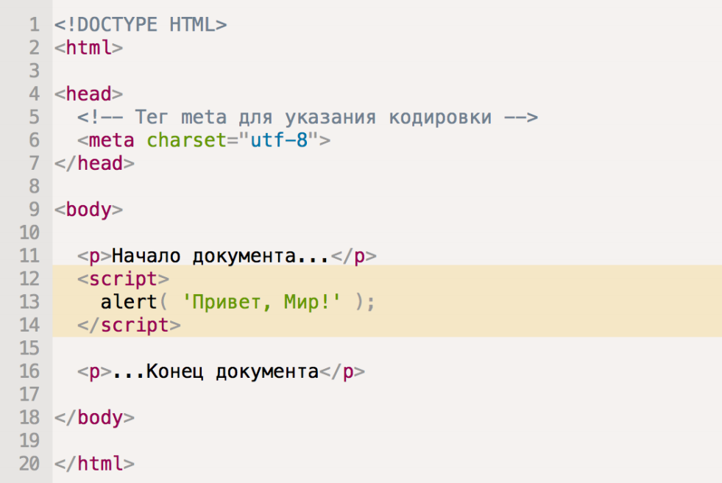
Hello World!
Программы на языке JavaScript можно вставить в
любое место HTML при помощи тега SCRIPT

Slide 9
Внешние скрипты, порядок исполнения
Если JavaScript-кода много – его выносят в
отдельный файл, который подключается в HTML:
<script src=“script.js“ type="text/javascript"> </script>
Асинхронная загрузка:
<script src=“script.js“ async> </script>
Отложенная загрузка:
<script src=“script.js“ defer> </script>

Slide 10
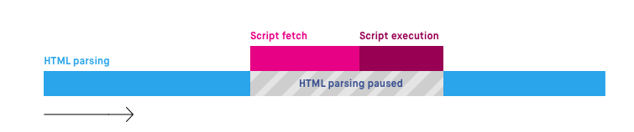
Внешние скрипты, порядок исполнения
По умолчанию файлы JavaScript прерывают парсинг HTML-документа до тех пор, пока не будут получены и выполнены.
Парсинг HTML приостанавливается, пока скрипт не будет загружен и выполнен, тем самым увеличивая количество времени до первой отрисовки.

Slide 11
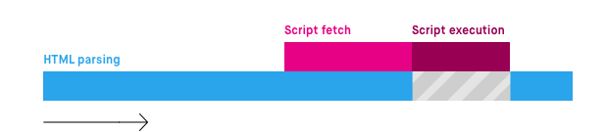
Внешние скрипты, порядок исполнения
Async используется для того, чтобы указать браузеру, что скрипт может быть выполнен асинхронно.
Если внешний файл имеет этот атрибут, то он может быть загружен в то время как HTML-документ ещё парсится. Парсер будет приостановлен для выполнения скрипта, как только файл скрипта будет загружен.

Slide 12
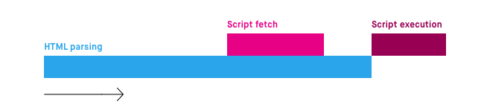
Внешние скрипты, порядок исполнения
Атрибут defer указывает браузеру, что скрипт должен быть выполнен после того, как HTML-документ будет полностью разобран.
Даже если файл скрипта будет полностью загружен ещё до того, как парсер закончит работу, он не будет выполнен до тех пор, пока парсер не отработает до конца.

Slide 13
Внешние скрипты, порядок исполнения
Асинхронное и отложенное выполнения наиболее важны, когда элемент <script> не находится в самом конце документа.
HTML-документы парсятся по порядку, с открытия <html> до его закрытия.
Если внешний JavaScript-файл размещается непосредственно перед закрывающим тегом </body>, то использование async и defer становится менее уместным, так как парсер к тому времени уже разберёт большую часть документа, и JavaScript-файлы уже не будут оказывать воздействие на него.

Slide 14
Типы данных
Float (число с плавающей точкой)
Integer (целое число)
String (строка)
Boolean (булево значение): true или false
Array ( массив )
Objects: представление какого-то объекта.
Объекты являются конструкциями, которые пытаются моделировать экземпляры объектов в реальном мире с помощью свойств и методов.

Slide 15
Типы данных
JavaScript является "слабо типизированным" языком, то есть в нем не требуется явно объявлять, какой тип данных содержат переменные.
Необходимо использовать только ключевое слов var для указания, что объявляется переменная, а браузер будет определять, какой тип данных используется из контекста и использования кавычек.

Slide 16
Преобразование типов
В JavaScript есть три преобразования:
• Строковое: String(value) – в строковом контексте
или при сложении со строкой. Работает очевидным
Образом.
• Численное: Number(value) – в численном контексте,
включая унарный плюс +value. Происходит при
сравнении разных типов, кроме строгого равенства.
• Логическое: Boolean(value) – в логическом
контексте, можно также сделать двойным НЕ: !!value.

Slide 17
Преобразование типов
При сравнении значений разных типов, используется числовое преобразование. Оно применяется к обоим значениям.
alert( '2' > 1 ); // true, сравнивается как 2 > 1
alert( '01' == 1 ); // true, сравнивается как 1 == 1
alert( false == 0 ); // true, false становится числом 0
alert( true == 1 ); // true, так как true становится числом 1.

Slide 18
Преобразование типов
Глобальные переменные можно вводить в любом месте текста программы путем простого присваивания значения.
var myVariable=0.1;
var B=false;
При этом тип переменной приводится к типу присваиваемого значения, в последующем этой же переменной можно присвоить значение другого типа:
myVariable="Теперь это текстовая переменная";

Slide 19
Преобразование типов
При задании переменной использование зарезервированного слова var не обязательно, но желательно, т.к. помогает при использовании отладчика.
На деле вместо переменной в текущем объекте window создается новое поле с таким именем.
В функциях при задании локальных переменных использование var обязательно (иначе будет создана глобальная переменная).

Slide 20
Функции
Декларация функции состоит из:
1) зарезервированного слова function;
2) имени функции;
3) списка аргументов, разделенных запятыми, в круглых скобках;
4) тела функции в фигурных скобках.
function myFunction(arg1, arg2, ...)
{
...
последовательность операторов
...
}

Slide 21
Функции
При вызове функции ей можно передать данные
function showMessage(from, text) { // параметры from, text
Параметры копируются в локальные переменные функции.
Функцию можно вызвать с любым количеством аргументов. Если параметр не передан при вызове – он считается равным undefined.

Slide 22
Функции
При этом можно проверить, и если параметр не передан – присвоить ему значение «по умолчанию»:
function showMessage(from, text) {
if (text === undefined) {
text = 'текст не передан';
}
alert( from + ": " + text );
}
Для проверки равенства без преобразования типов используются операторы строгого равенства === (тройное равно) и !==. Если тип разный, то они всегда возвращают false

Slide 23
Функции
При этом можно проверить, и если параметр не передан – присвоить ему значение «по умолчанию»:
function showMessage(from, text) {
if (text === undefined) {
text = 'текст не передан';
}
alert( from + ": " + text );
}
Для проверки равенства без преобразования типов используются операторы строгого равенства === (тройное равно) и !==. Если тип разный, то они всегда возвращают false

Slide 24
Функции
Оператор return завершает выполнение текущей функции и возвращает её значение.
function getRectArea(width, height) {
if (width > 0 && height > 0) {
return width * height;
}
return 0;
}
console.log(getRectArea(3, 4));

Slide 25
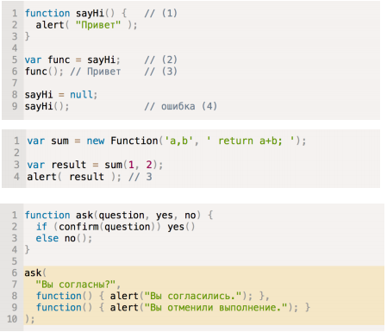
Функции
Функциональные выражения:

Slide 26
Объекты
Объекты в JavaScript сочетают в себе два
важных функционала:
• Первый – это ассоциативный массив: структура,
пригодная для хранения любых данных.
• Второй – языковые возможности для объектно-ориентированного программирования.

Slide 27
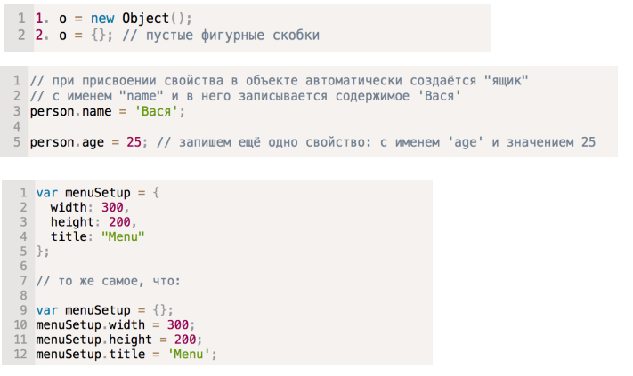
Объекты
Создание объектов:

Slide 28


Объекты
Объекты как ассоциативные массивы.
Ассоциативный массив – структура данных, в которой можно хранить любые данные в формате ключ-значение.
перебор свойств:

Slide 29
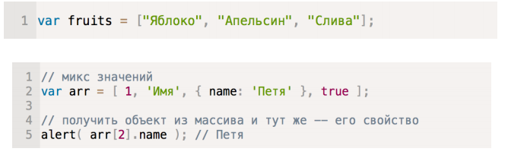
Массивы с числовыми индексами
Массив – разновидность объекта, которая
предназначена для хранения пронумерованных
значений и предлагает дополнительные методы
для удобного манипулирования такой коллекцией.

Slide 30
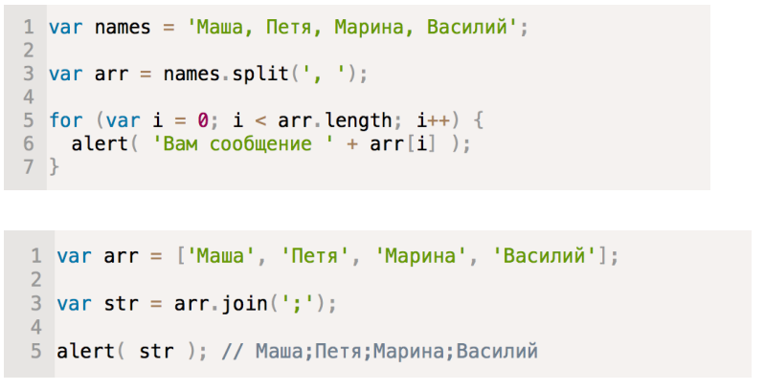
Массивы:split и join

Slide 31
Массив: перебирающие методы
forEach(callback)
для каждого элемента массива вызывает функцию callback.
Этой функции он передаёт три
параметра callback(item, i, arr):
• item – очередной элемент массива.
• i – его номер.
• arr – массив, который перебирается.

Slide 32
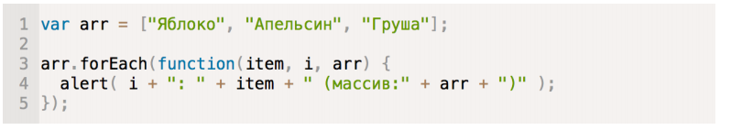
Массив: перебирающие методы

Slide 33
Массив: перебирающие методы
Директива let позволяет объявить локальную переменную с областью видимости, ограниченной текущим блоком кода .
В отличие от ключевого слова var, которое объявляет переменную глобально или локально во всей функции, независимо от области блока.

Slide 34
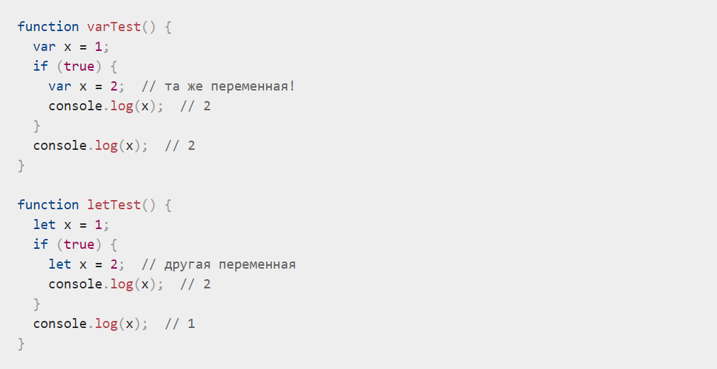
Массив: перебирающие методы

Slide 35
Массив: перебирающие методы
Когда let используется внутри блока, то область видимости переменной ограничивается этим блоком.
Отличие заключается в том, что областью видимости переменных, объявленных диретивой var, является вся функция, в которой они были объявлены.

Slide 36
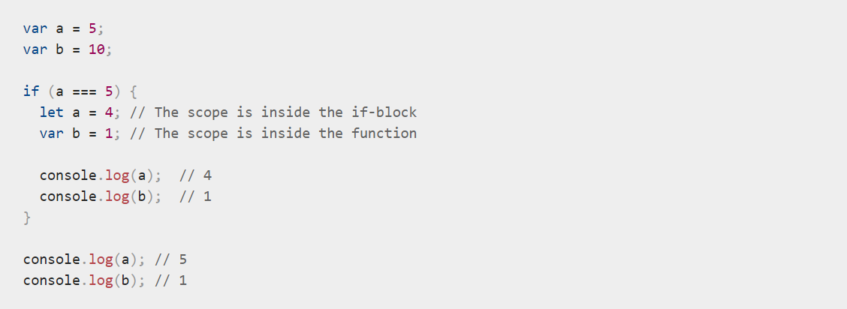
Массив: перебирающие методы

Slide 37
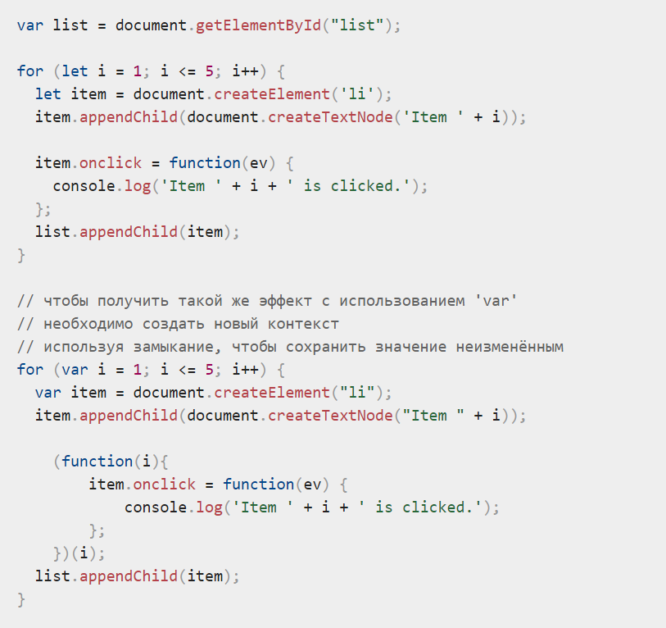
Массив: перебирающие методы

